Slide 1
Интегрированное внеклассное мероприятие по биологии и физике
Зрительный анализатор. Иллюзии зрения. Оптические явления.
г. о. Орехово – Зуево
2012 г.

Slide 3
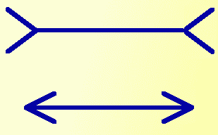
Вопрос № 1
Какой из горизонтальных отрезков длиннее?

Slide 4
Отрезки одинаковые.

Slide 5
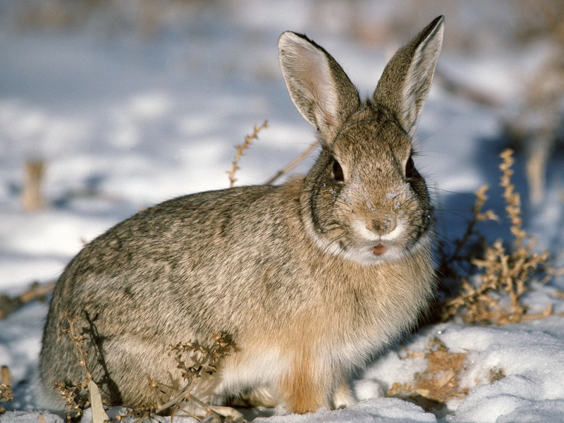
Вопрос № 2
Почему так трудно подкрасться к зайцу, не спугнув его?

Slide 6
Не поворачивая головы, заяц своими глазами видит не только то, что находится впереди, но и то, что позади него.

Slide 7
Вопрос № 3
Прочтите надпись.

Slide 8
ЛИФТ

Slide 9
Вопрос № 4
Есть люди, которые утверждают, что им доводилось наблюдать «видения», однако современная наука доказывает, что никаких «ведений» не существует. Объясните с научной точки зрения, возможны ли подобные явления.

Slide 10
Возникновение ведений связано с определенным психическим состоянием человека, когда под влиянием психического напряжения (вечером в заброшенном парке, темной улице), или внушения (рассказ о страшном), или действия веществ (ядов), в зрительных зонах коры больших полушарий возникает сильное возбуждение. Это приводит к возникновению зрительных образов (ведений). Палочки и колбочки сетчатки при этом не возбуждаются, так как в реальности объекта не существует.

Slide 11
Вопрос № 5
Может ли звуковой анализатор воспринимать свет, а зрительный – звук? Почему?

Slide 12
Нет, центры располагаются в разных частях головного мозга (слуховой в височных долях, а зрительных в затылочной). Они являются строго специфичными органами чувств, направленными на восприятие какого-то одного раздражителя.

Slide 13
Вопрос № 6
Английский писатель Герберт Уэллс в своём романе «Человек – невидимка» стремился убедить своих читателей, что возможность стать невидимым вполне осуществима. Может ли «человек – невидимка» видеть?

Slide 14
Нет. Лучи света будут проходить через глаза невидимого человека беспрепятственно, не преломляясь и не задерживаясь в них, следовательно, они не могут вызывать в его сознании никакого образа.

Slide 15
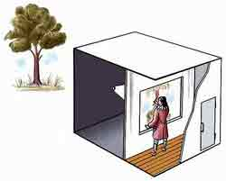
Вопрос № 7
Как в средневековье, знакомые с наукой люди, наблюдали, не выходя из дома то, что происходит на улице?

Slide 16
Для этого необходимо в стенах своих домов сделать небольшое отверстие, чтобы, не выходя из дома, наблюдать на противоположной стене происходящее на улице.

Slide 17
Вопрос № 8
Глядя на рисунок, можно пронаблюдать иллюзию цветовосприятия.
Какой из кругов более светлый?

Slide 18
На самом деле круги на разных квадратах одинакового серого оттенка.

Slide 19
Вопрос № 9
Размер зрачка изменяется в зависимости от интенсивности освещения. Он меньше при сильном освещении и расширяется при слабом. Какой это рефлекс?

Slide 20
Безусловный рефлекс, который осуществляется в ответ на изменение освещенности. При увеличении освещенности возбуждается центр, вызывающий сокращения мышц, суживающих зрачок. При уменьшении освещения рефлекторно возбуждается центр мышц, расширяющих зрачок.

Slide 21
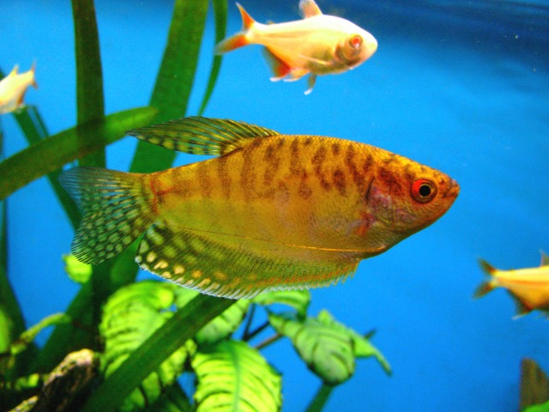
Вопрос № 10
Почему рыбы видят под водой?

Slide 22
У рыб хрусталик имеет шарообразную форму и не изменяет её при аккомодации. Вместо изменения формы изменяется положение хрусталика в глазу. Показатель его преломления самый большой из всех, какие известны в глазах животных. Не будь этого, глаза были бы бесполезны рыбам.

Slide 23
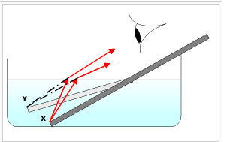
Вопрос № 11
Почему глубина водоёма (речки, пруда, озера) кажется нам меньше, чем на самом деле?

Slide 24
Из – за преломления света дно пруда, речки, озера представляется глазу приподнятым на третью часть глубины.

Slide 25
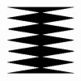
Вопрос № 12
Что больше в этой фигуре – высота или ширина?

Slide 26
Фигура одинакова как по длине, так и по высоте.

Slide 27
Вопрос № 13
У какого фрукта есть глаз?

Slide 28
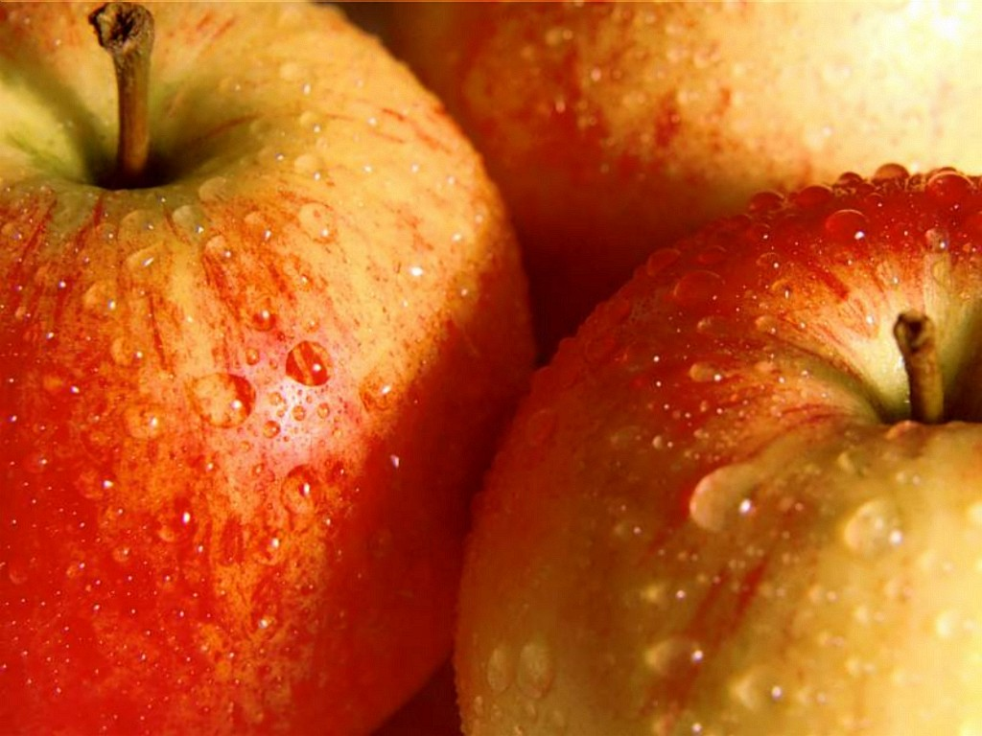
Яблоко

Slide 29
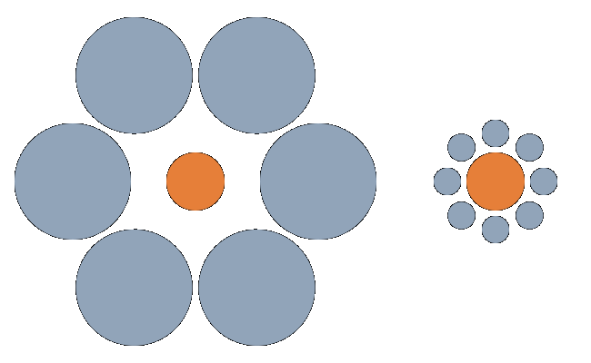
Вопрос № 14
Какой из кругов, расположенных по середине, больше?

Slide 30
круги одинаковые.

Slide 31
Вопрос № 15
Человек ночью вышел из освещенного помещения на улицу, в кромешную темноту, где ничего не было видно. Однако через некоторое время он стал различать очертания домов, деревьев и кустов, а потом увидел тропинку. Дайте объяснение этому явлению.

Slide 32
В условиях хорошего освещения человек воспринимает световое изображение колбочками, в темноте цветное восприятие затухает, и действуют палочки – клетки «ночного» зрения, которые обладают высокой чувствительностью. Приспособление (адаптация) к темноте происходит не сразу, и необходимо время для восстановления зрительного пигмента (родопсина), так как при дневном зрении в палочках его нет.

Slide 33
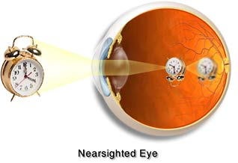
Вопрос № 16
Какой дефект зрения изображён на рисунке?

Slide 34
Близорукость.

Slide 35
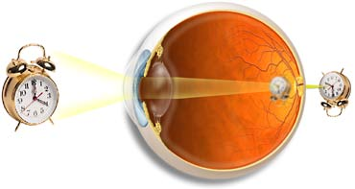
Вопрос № 17
Какой дефект зрения изображён на рисунке?

Slide 36
Дальнозоркость.

Slide 37
Вопрос № 18
Чему равно расстояние наилучшего зрения?

Slide 38
Оптимальное расстояние при чтении и письме для нормального глаза составляет около 25 см .

Slide 39
Спасибо за внимание!

